Slide 1
CSS3 6강 CSS 포지션
STARTCODING

Slide 2
박스들을 원하는 곳에 배치하자
STARTCODING

Slide 3
position : static
position : relative
position : fixed
position : absolute
STARTCODING

Slide 4
position : static
기본값
HTML을 작성한 순서대로
위에서 아래로 왼쪽에서 오른쪽으로 물 흐르듯 배치
STARTCODING

Slide 5
position : static 예제
<!DOCTYPE html>
<html>
<head>
<meta charset="UTF-8">
<title>포지션 개념연습</title>
<style>
.box {
position: static;
width: 300px;
height : 300px;
margin-bottom: 20px;
background-color: steelblue;
}
</style>
</head>
<body>
<div class="box"></div>
<div class="box"></div>
<div class="box"></div>
</body>
</html>
STARTCODING

Slide 6

position : static 예제
STARTCODING

Slide 7
position : relative
현재위치(static)를 기준으로
좌표속성을 사용하여 위치를 이동시킨다.
(top, bottom, left, right)
STARTCODING

Slide 8
position : relative 예제
<!DOCTYPE html>
<html>
<head>
<meta charset="UTF-8">
<title>포지션 개념연습</title>
<style>
.box {
position: static;
width: 300px;
height : 300px;
margin-bottom: 20px;
background-color: steelblue;
}
.box:nth-child(2){
position: relative;
top: 20px;
left: 20px;
}
</style>
</head>
<body>
<div class="box"></div>
<div class="box"></div>
<div class="box"></div>
</body>
</html>
STARTCODING

Slide 9
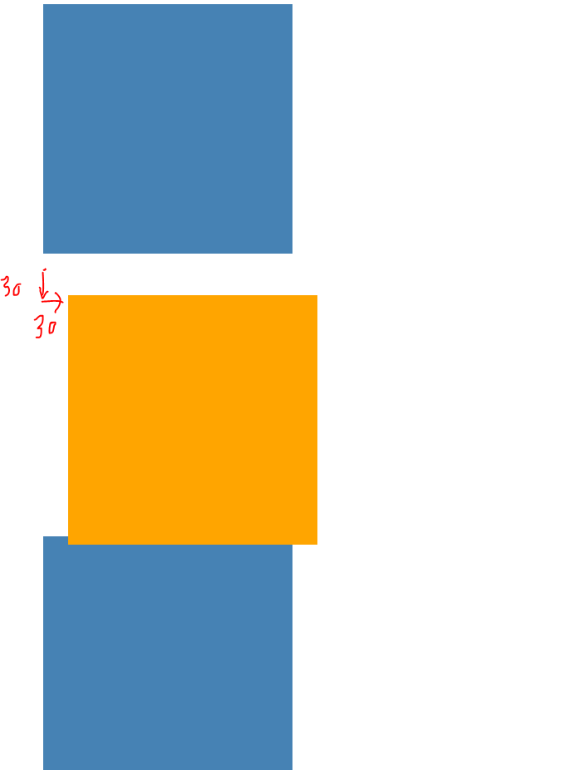
position : relative 예제
STARTCODING

Slide 10
position : relative
실습) 이미지태그 두 개를 겹치게 만들어보자
STARTCODING

Slide 11
position : fixed
브라우저의 화면을 기준으로
좌표속성을 사용하여 위치를 이동시킨다.
(top, bottom, left, right)
STARTCODING

Slide 12
position : fixed
실습) 스크롤해도 위치가 고정되는 박스 만들기
STARTCODING

Slide 13
position : fixed 예제
<!DOCTYPE html>
<html>
<head>
<meta charset="UTF-8">
<title>포지션 개념연습</title>
<style>
.box {
position: static;
width: 300px;
height : 300px;
margin-bottom: 20px;
background-color: steelblue;
}
.box:nth-child(2){
position: fixed;
bottom: 0;
right: 0;
background-color: orange;
}
</style>
</head>
<body>
<div class="box"></div>
<div class="box"></div>
<div class="box"></div>
<div class="box"></div>
<div class="box"></div>
</body>
</html>

Slide 14

position : fixed 예제

Slide 15
position : absolute
relative, absolute, fixed 가 선언되어 있는 상위태그를 기준으로
좌표속성을 사용하여 위치를 이동시킨다.
(top, bottom, left, right)
STARTCODING

Slide 16
감사합니다
STARTCODING

